Slide 1
同济大学 编译原理课程
类 Rust 词法与语法分析工具
{ }
设计与实现汇报
Token
AST
Web
Lexer + Parser + Web Visualization
小组成员：
白佳煜 2352733
胡桥健 2351295
庄子硕 2350998

Slide 2
同济大学 编译原理课程
{ }
Token
AST
Web
1、问题分析与总体设计

Slide 3
作业目标与任务范围
从源码到结构化分析结果
实现类 Rust 语言的词法分析器，输出 Token 序列与词法错误
聚焦范围
词法分析
语法分析
可视化展示
实现语法分析器，识别课程要求的核心语法规则
构建可序列化 AST，便于命令行输出与前端展示
提供 CLI 与 Web 页面两种使用方式，支持演示和调试
非核心范围
完整类型系统
借用检查
代码生成
类 Rust 词法与语法分析工具
02

Slide 4
需求拆解
将 作业要求 拆成三层实现
词法规则
必做语法
扩展语法
关键字、标识符、数字
运算符、界符、分隔符
注释与结束符 #
函数、语句块、return
变量声明、赋值
表达式、if、while
else / for / loop
引用、数组、元组
表达式块
必做语法规则：已完成
扩展语法：部分完成
语义检查：后续方向
类 Rust 词法与语法分析工具
03

Slide 5
系统总体架构
三层分析流水线
Source Code
Easy_Lexer
Easy_Parser
输出展示
类 Rust 源码
文件或标准输入
扫描字符流
生成 Token
递归下降分析
构建 AST
CLI JSON
Web 可视化（Easy_Server)
模块边界清晰：词法器只关心字符到 token，语法器只关心 token 到 AST，展示层只消费结构化结果。
类 Rust 词法与语法分析工具
04

Slide 6
同济大学 编译原理课程
{ }
Token
AST
Web
2、各模块具体设计与验证

Slide 7
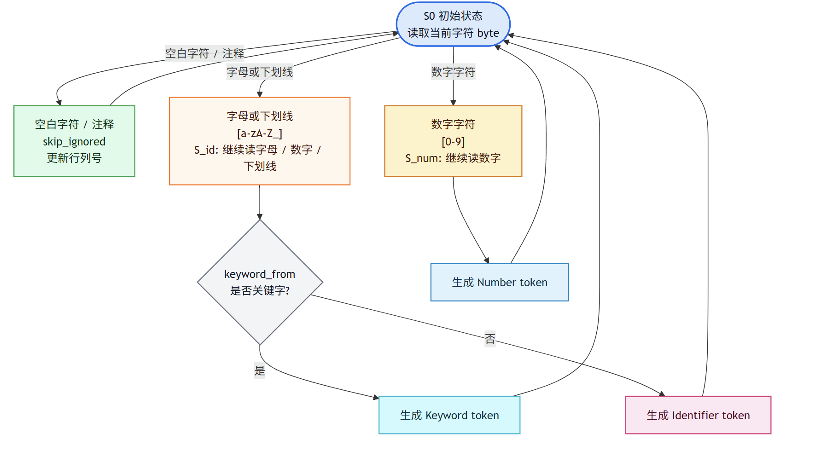
词法分析器设计
手写扫描器：最长匹配 + 位置信息
逐字符扫描，跳过空白符和注释
先识别标识符 / 数字，再处理复合符号
每个 token 保存 kind、lexeme、line、column
遇到未知字符时记录错误，并尽量继续扫描
类别
示例
关键字
fn / let / if / while / return
算符
+ - * / == >= <= !=
词法分析的状态转移图
特殊符号
-> . .. #
类 Rust 词法与语法分析工具
05

Slide 8
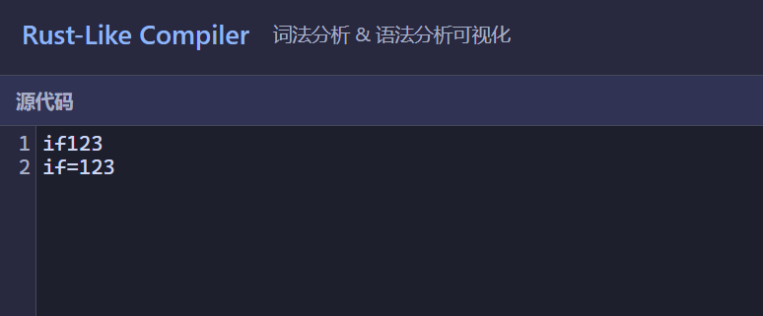
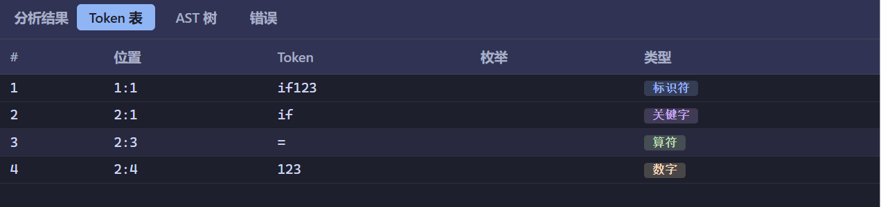
词法分析效果示例
关键字边界与拆分
输入片段
Token 类别
说明
if123
identifier
整体识别为标识符
if
keyword(if)
关键字
=
assign
赋值号
123
number
整数
既满足标识符规则，也满足作业中特别强调的 `if=123` 拆分要求。
类 Rust 词法与语法分析工具
06

Slide 9
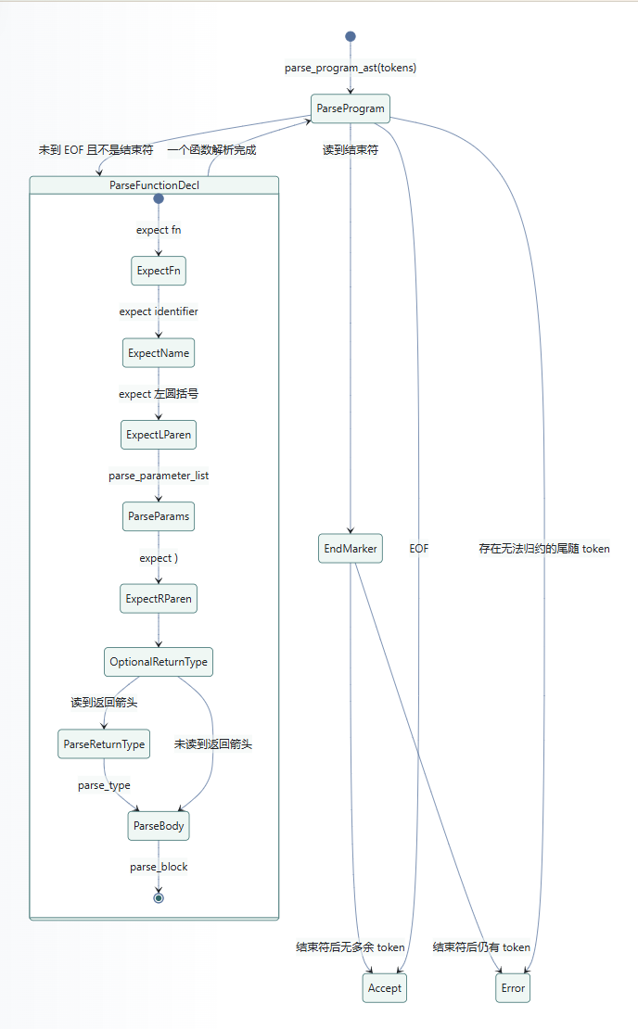
语法分析器设计
递归下降：按语法层次组织函数
入口：parse_program_ast(tokens)
函数声明、语句块、语句、表达式分层解析
语法分析函数调用转移图
表达式按优先级拆分：比较 > 加减 > 乘除 > 一元 / 后缀
解析失败时返回带行列信息的 ParseError
pub struct Program {
pub kind: &'static str,
pub functions: Vec<FunctionDecl>,
}
pub struct FunctionDecl {
pub kind: &'static str,
pub name: String,
pub params: Vec<Binding>,
#[serde(rename = "returnType")]
pub return_type: Option<TypeNode>,
pub body: Block,
}
必做语法规则：已完成
程序入口段代码
类 Rust 词法与语法分析工具
07

Slide 10
AST 设计与输出
用结构化节点承接语法结果
Program
Statement
Expr
TypeNode
functions: Vec<FunctionDecl>
Let / Assign / Return
While / For / Break
Identifier / Number
Binary / Call / Array
Named / Reference
Array / Tuple
pub enum TypeNode {
Named {
name: String,
},
Reference {
mutable: bool,
ty: Box<TypeNode>,
},
Array {
element: Box<TypeNode>,
length: usize,
},
Tuple {
elements: Vec<TypeNode>,
},
Unit,
}
TypeNode结构设计展示
08
类 Rust 词法与语法分析工具

Slide 11
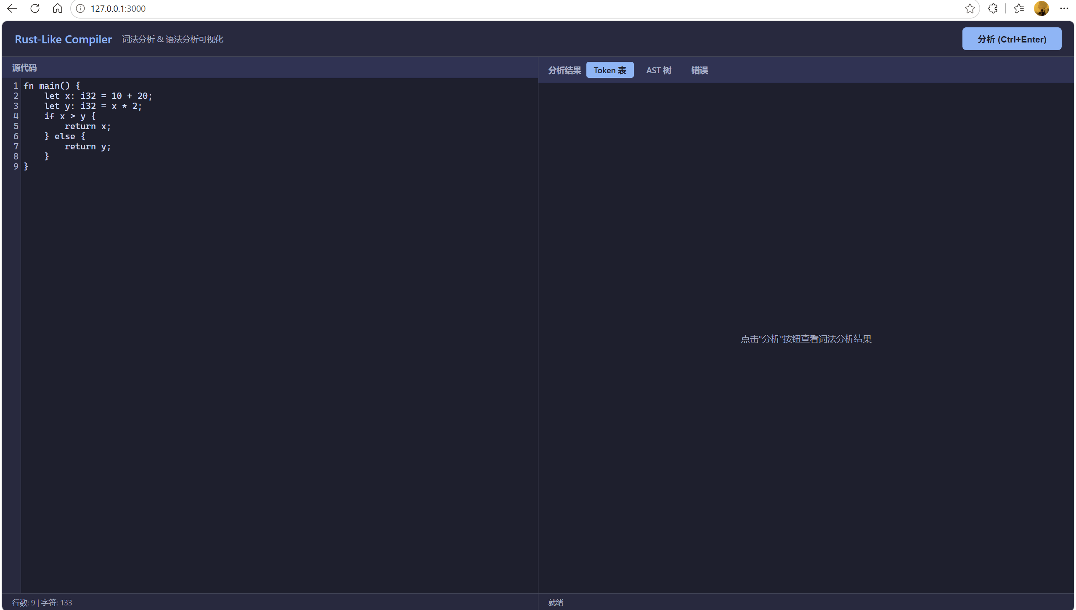
Web 可视化功能
本地服务把分析过程变成可观察界面
后端接口
界面布局
Axum 服务
POST /api/analyze
前端页面
源码编辑区
Token 表 / AST 树
错误反馈
词法错误
语法错误
类 Rust 词法与语法分析工具
09

Slide 12
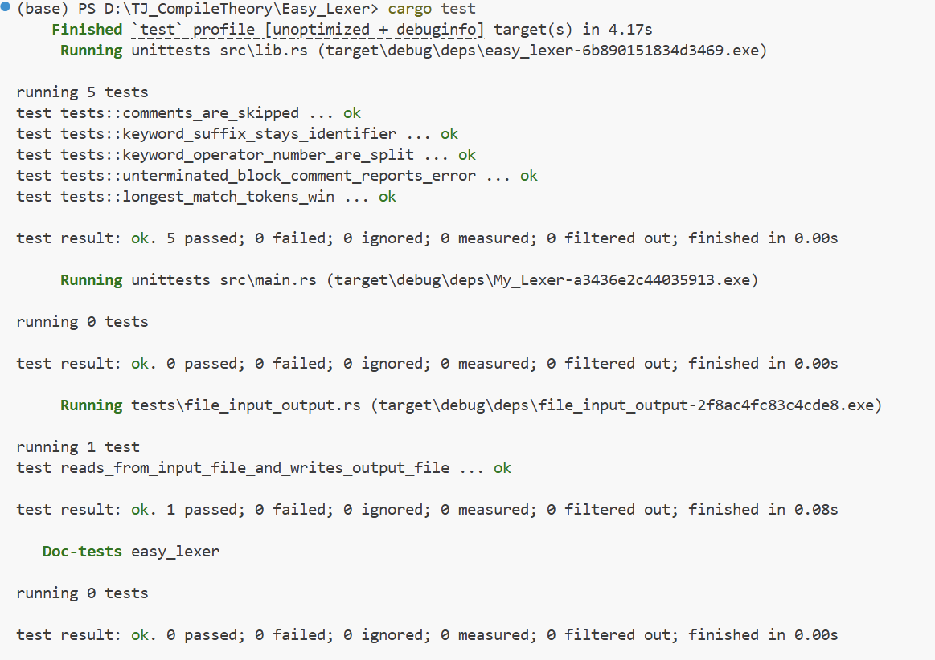
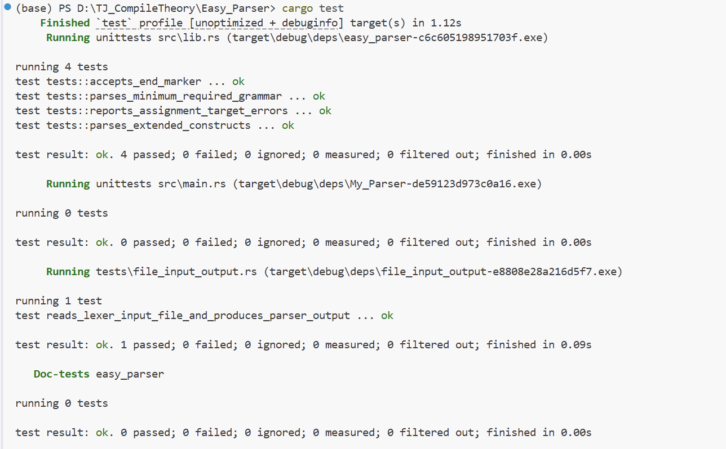
测试与验证
核心模块测试已通过
词法分析器测试结果
模块 | 测试内容
Easy_Lexer | 5 个单元测试 + 1 个文件输出 集成测试
Easy_Parser | 4 个单元测试 + 1 个文件输出 集成测试
Easy_Server | 网页使用验证
语法分析器测试结果
类 Rust 词法与语法分析工具
10

Slide 13
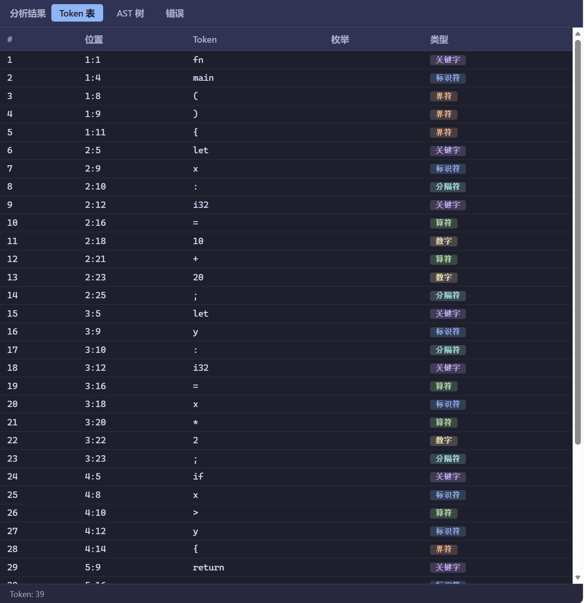
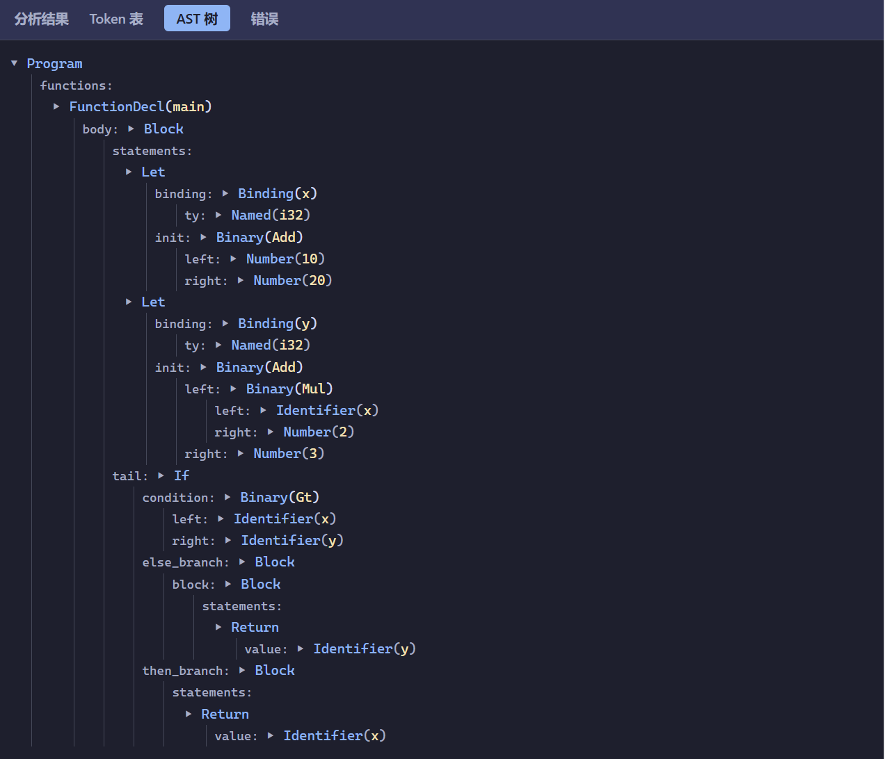
测试与验证
网页效果演示
Token表效果演示
AST语法树效果演示
类 Rust 词法与语法分析工具
10

Slide 14
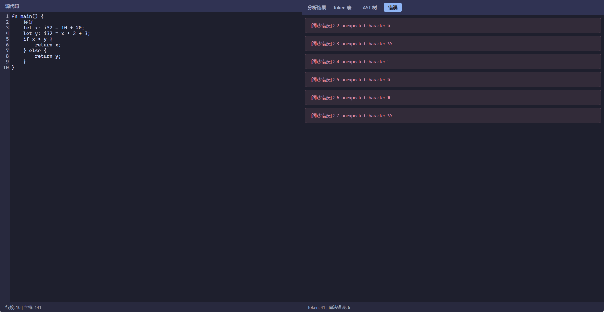
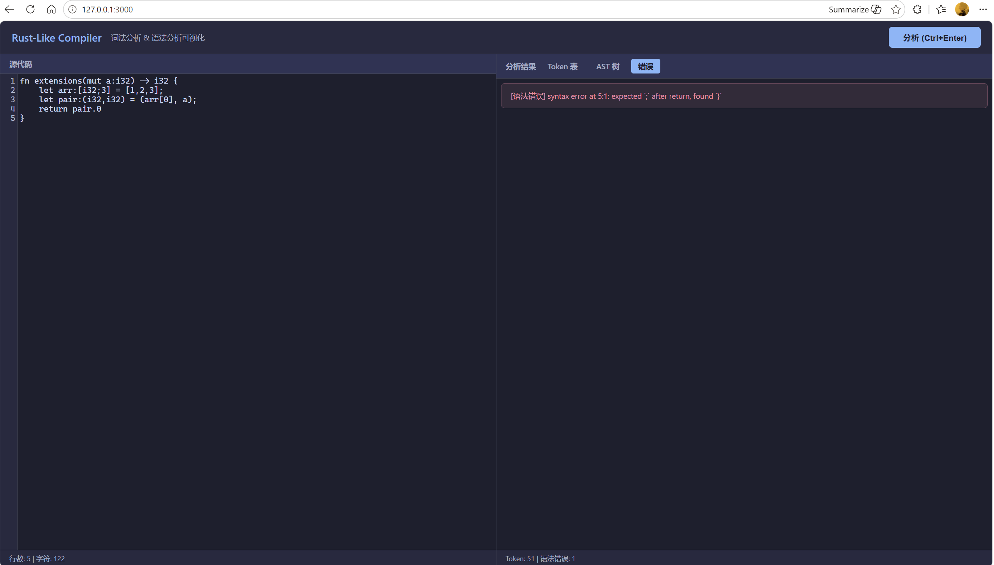
测试与验证
网页效果演示
词法分析报错 （输入不能识别的中文字符）
语法分析报错
（缺少；）
类 Rust 词法与语法分析工具
10

Slide 15
同济大学 编译原理课程
{ }
Token
AST
Web
3、项目设计总结

Slide 16
完成度对照
相对课程要求的完成情况
模块
完成情况
说明
词法分析
完成
覆盖关键字、标识符、数字、符号、注释、结束符
必做语法规则
完成
0.1 到 5.1 的核心规则均可解析
AST 输出
完成
JSON 输出，可被 CLI 和 Web 消费
Web 可视化
完成原型
展示 Token 表、AST 树、错误信息
扩展语法
部分完成
for / loop / 引用 / 数组 / 元组等语法支持
语义检查
待完善
变量声明、类型一致性、可变性检查未系统实现
类 Rust 词法与语法分析工具
11

Slide 17
总结与展望
完成一个可运行、可展示的分析工具
完成词法分析、核心语法分析与 AST 输出
提供命令行和 Web 页面两种交互方式
从源码到 Token，再到 AST 和可视化结果，项目完整贯通了编译前端的前两步。
后续可补充符号表、类型检查和 Web API 自动化测试
类 Rust 词法与语法分析工具
12

Slide 18
同济大学 编译原理课程
{ }
Token
AST
Web
感谢观看！

